Slide 1
Hierarchical Heavy Hitter检测 相关文献调研
赵宗义
2018年9月10日

Slide 2
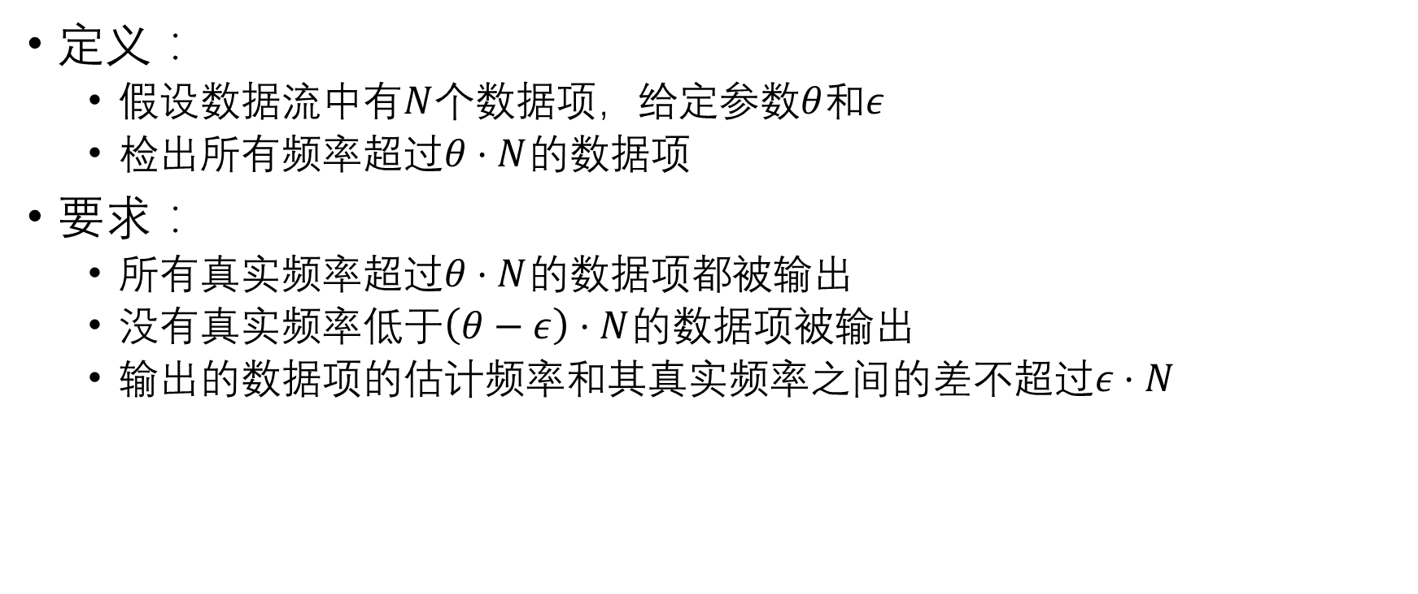
Heavy Hitter检测问题的定义及要求
定义：
假设数据流中有$N$个数据项，给定参数$θ$和$ε$
检出所有频率超过$θ⋅N$的数据项
要求：
所有真实频率超过$θ⋅N$的数据项都被输出
没有真实频率低于$\left(θ−ε\right)⋅N$的数据项被输出
输出的数据项的估计频率和其真实频率之间的差不超过$ε⋅N$

Slide 3
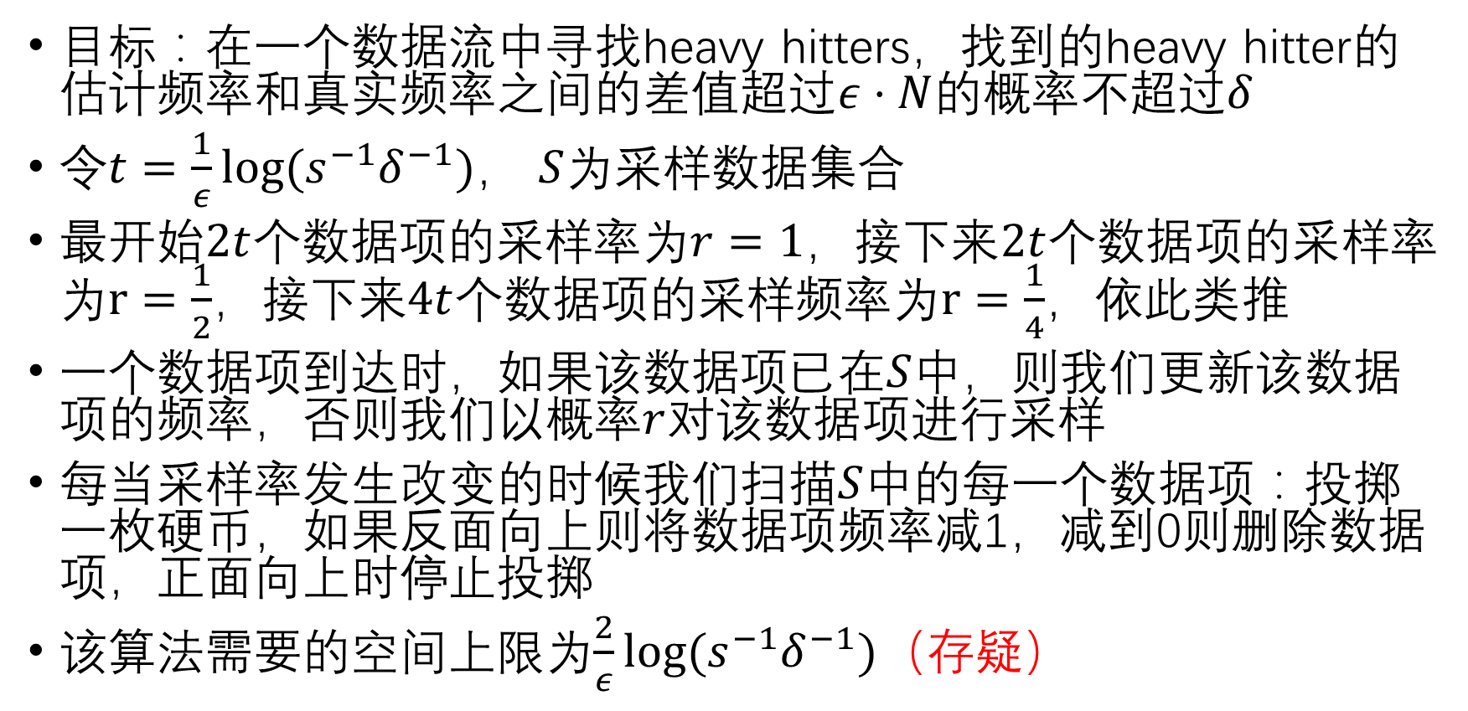
Sticky Sampling [VLDB’02]
目标：在一个数据流中寻找heavy hitters，找到的heavy hitter的估计频率和真实频率之间的差值超过$ε⋅N$的概率不超过$δ$
令$t=\frac{1}{ε}log⁡(s^{−1}δ^{−1})$， $S$为采样数据集合
最开始$2t$个数据项的采样率为$r=1$，接下来$2t$个数据项的采样率为$r=\frac{1}{2}$，接下来$4t$个数据项的采样频率为$r=\frac{1}{4}$，依此类推
一个数据项到达时，如果该数据项已在$S$中，则我们更新该数据项的频率，否则我们以概率$r$对该数据项进行采样
每当采样率发生改变的时候我们扫描$S$中的每一个数据项：投掷一枚硬币，如果反面向上则将数据项频率减1，减到0则删除数据项，正面向上时停止投掷
该算法需要的空间上限为$\frac{2}{ε}log⁡(s^{−1}δ^{−1})$（存疑）

Slide 4
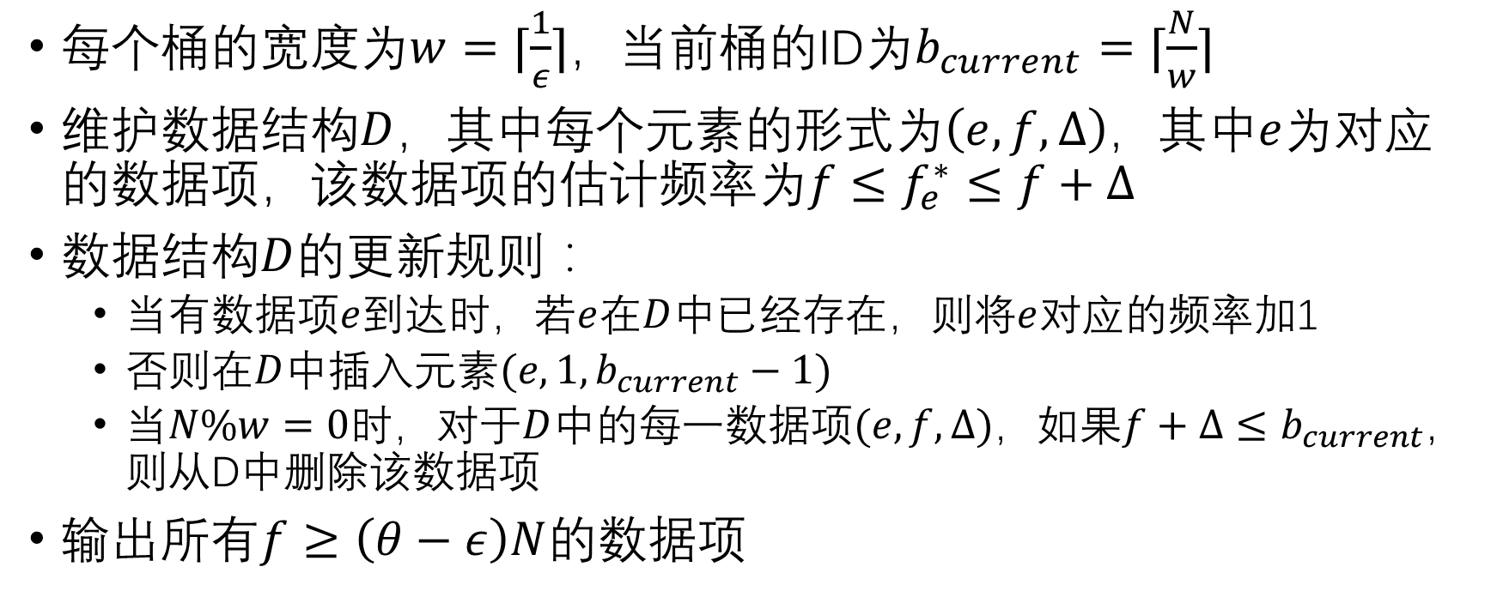
Lossy Counting[VLDB’02]
每个桶的宽度为$w=⌈\frac{1}{ε}⌉$，当前桶的ID为$b_{current}=⌈\frac{N}{w}⌉$
维护数据结构$D$，其中每个元素的形式为$\left(e,f,Δ\right)$，其中$e$为对应的数据项，该数据项的估计频率为$f≤f_{e}^{∗}≤f+Δ$
数据结构$D$的更新规则：
当有数据项$e$到达时，若$e$在$D$中已经存在，则将$e$对应的频率加1
否则在$D$中插入元素$(e,1,b_{current}−1)$
当$N\%w=0$时，对于$D$中的每一数据项$(e,f,Δ)$，如果$f+Δ≤b_{current}$，则从D中删除该数据项
输出所有$f≥\left(θ−ε\right)N$的数据项

Slide 5
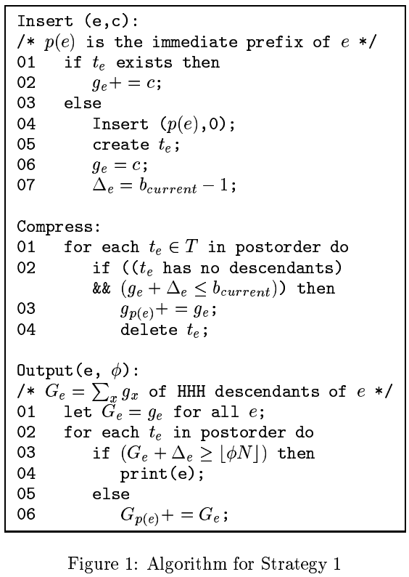
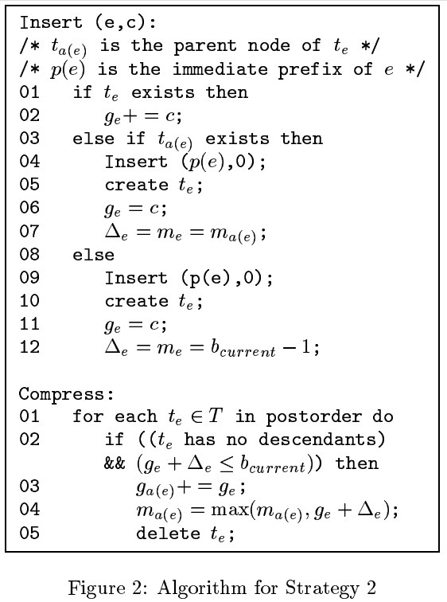
Hierarchical Heavy Hitter检测（VLDB’03）

Slide 6
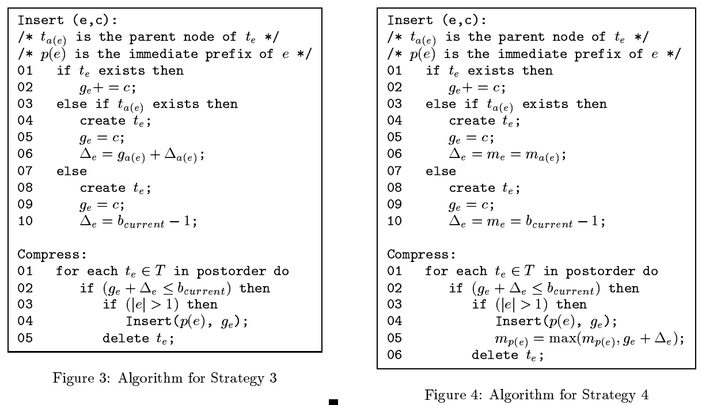
Hierarchical Heavy Hitter检测（VLDB’03）

Slide 7
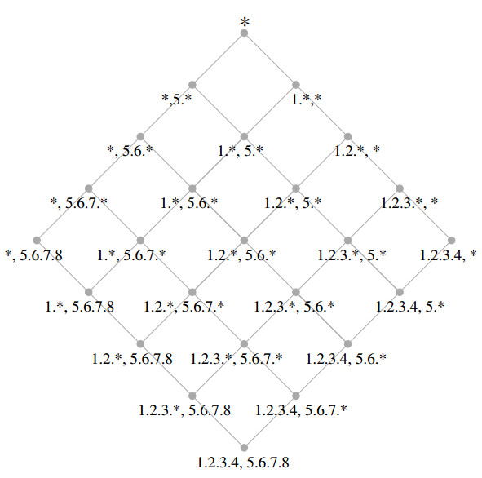
多维Hierarchical Heavy Hitters检测(SIGMOD’04)
Overlap Rule:
下层节点删除以后频率计数值会累加到父节点的频率计数值中
一个节点会被两次累加到祖父节点中
Split Rule:
下层节点删除以后频率计数值会按照一定比例分配到父节点中

Slide 8
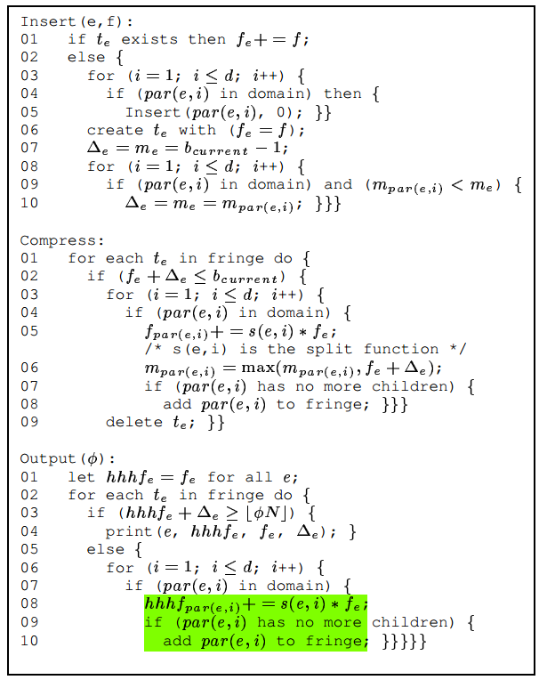
多维Hierarchical Heavy Hitters检测(SIGMOD’04)
Online algorithm for split case

Slide 9
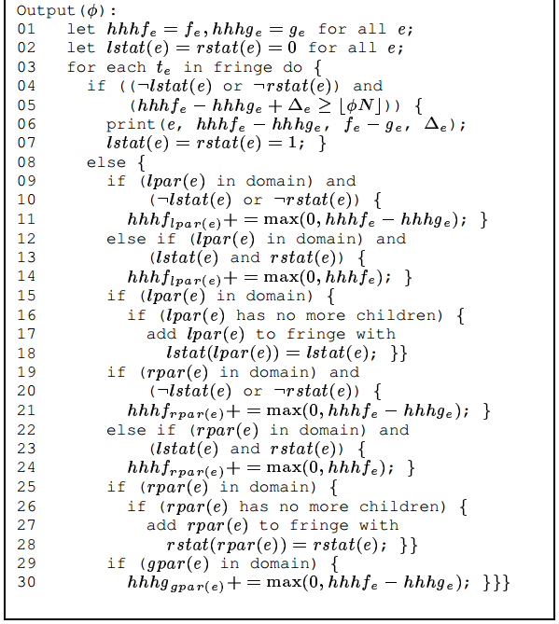
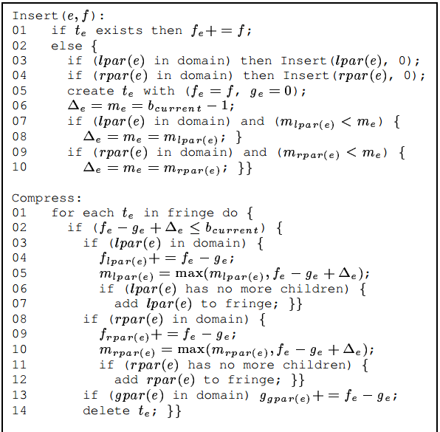
多维Hierarchical Heavy Hitters检测(SIGMOD’04)
Online algorithm for overlap case

Slide 10
Hierarchical Heavy Hitter在线检测（IMC’04）
基于Lossy Counting的算法
将包分类和heavy hitters检测结合在一起
未完成

Slide 11
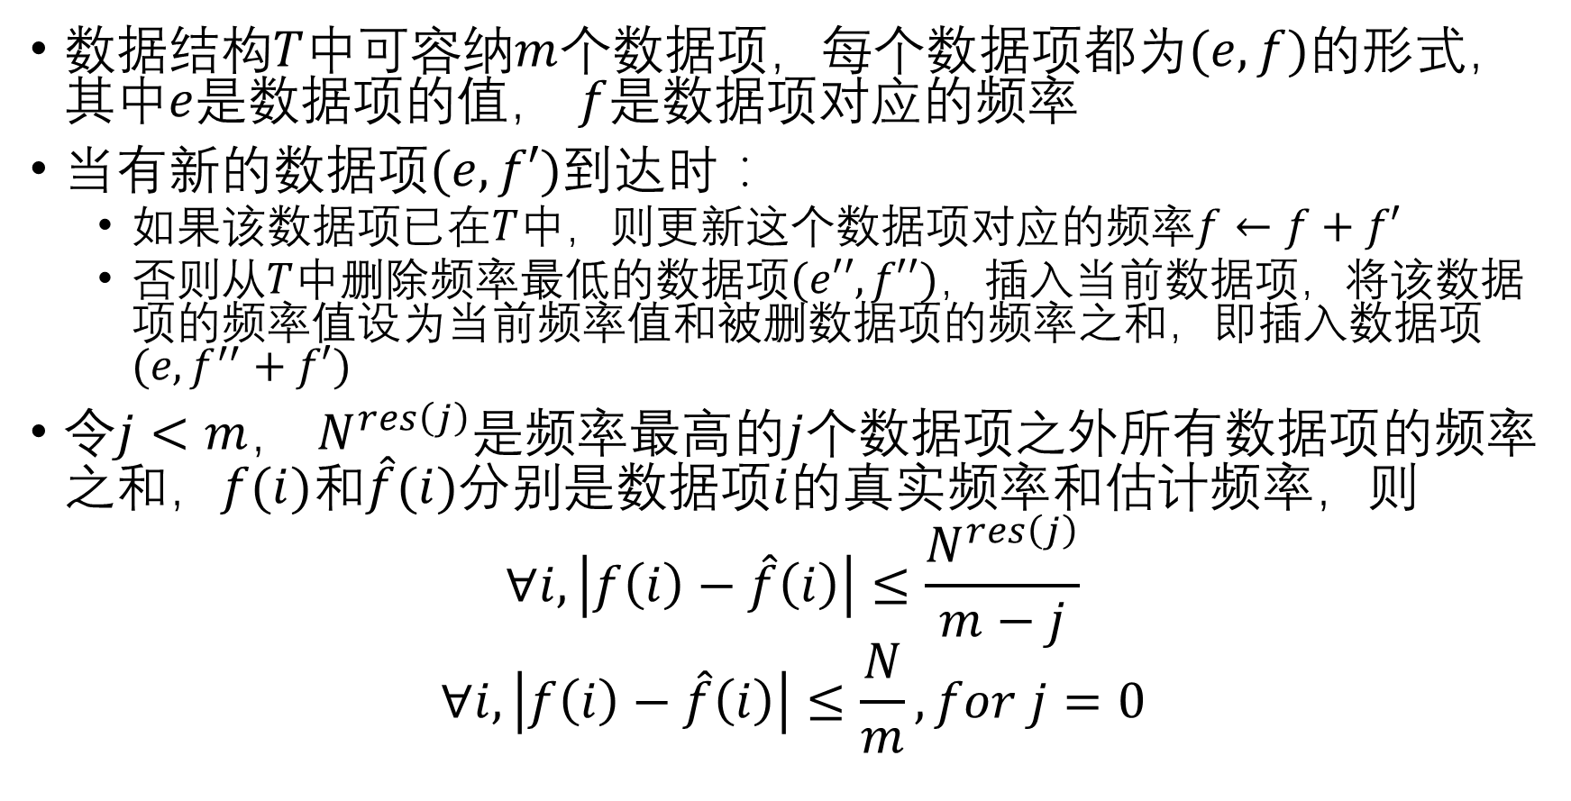
Space Saving (ACM Trans. Database Syst.,2010)
数据结构$T$中可容纳$m$个数据项，每个数据项都为$(e,f)$的形式，其中$e$是数据项的值， $f$是数据项对应的频率
当有新的数据项$(e,f′)$到达时：
如果该数据项已在$T$中，则更新这个数据项对应的频率$f←f+f′$
否则从$T$中删除频率最低的数据项$(e′′,f′′)$，插入当前数据项，将该数据项的频率值设为当前频率值和被删数据项的频率之和，即插入数据项$(e,f^{′′}+f′)$
令$j<m$， $N^{res\left(j\right)}$是频率最高的$j$个数据项之外所有数据项的频率之和，$f(i)$和$\hat{f}(i)$分别是数据项$i$的真实频率和估计频率，则
$$∀i,\left|f\left(i\right)−\hat{f}\left(i\right)\right|≤\frac{N^{res\left(j\right)}}{m−j}$$
$$∀i,\left|f\left(i\right)−\hat{f}\left(i\right)\right|≤\frac{N}{m},for j=0$$

Slide 12
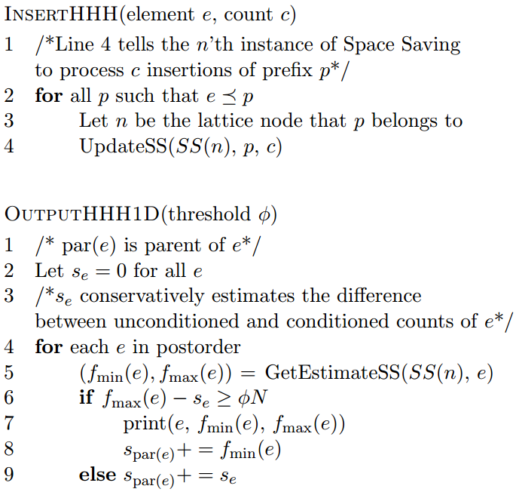
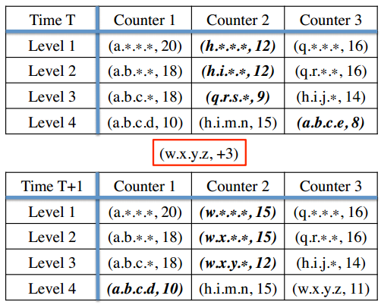
Heavy Hitter Detection with Space Saving algorithm (ALENEX’12)
对应每个前缀都维护一个Space Saving（SS）表
当一个数据项到达时，根据数据项的前缀更新每一个SS表

Slide 13

Constant Time Updates in Hierarchical Heavy Hitters （SIGCOMM’17）
基于ALENEX的方案，通过采样的方式，可以将处理一个数据项的时间复杂度从$O\left(H\right)$下降到$O\left(1\right)$
尚未完成

Slide 14
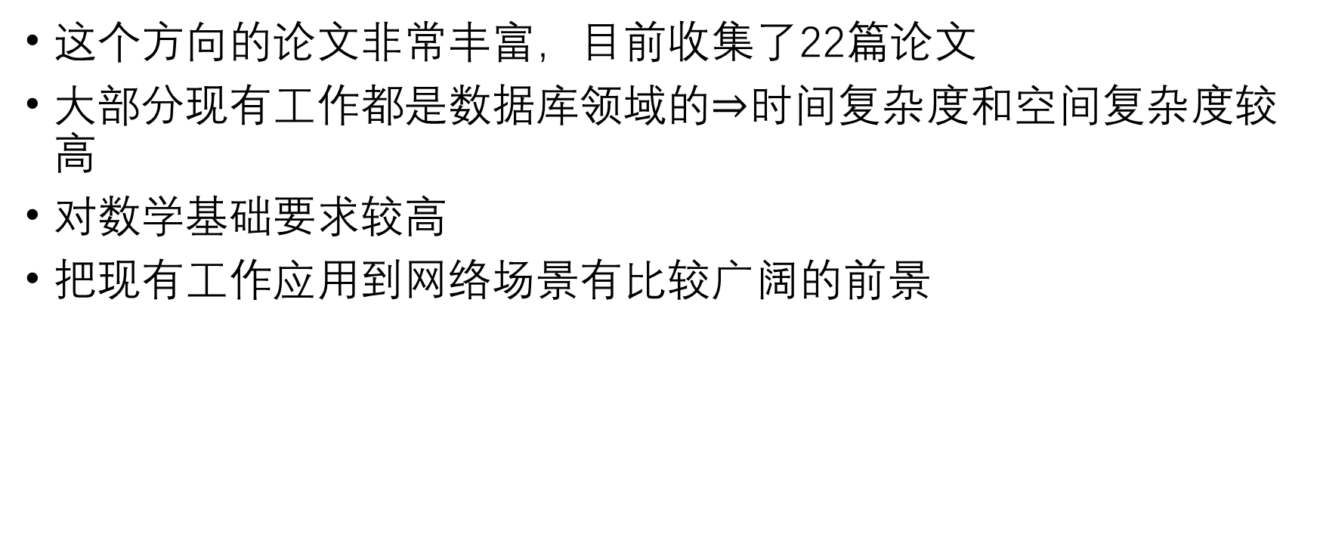
总结
这个方向的论文非常丰富，目前收集了22篇论文
大部分现有工作都是数据库领域的$⇒$时间复杂度和空间复杂度较高
对数学基础要求较高
把现有工作应用到网络场景有比较广阔的前景

Slide 15
谢谢！

